Slide 1
自我优势效应何时出现？
——任务相关性的影响
汇报人：伍嘉琪
汇报时间：2025年6月16日

Slide 2
研究背景

Slide 3
研究背景
自我信息加工的争议：
自我信息的加工是自动的，具有强制性，渗透于感知觉的自下而上的加工，类似于物理显著性(Sui et al., 2014)。
自我优势效应只在自我信息与任务相关时出现，当自我信息与任务无关时，自我优势效应消失(Caughey et al., 2021)。
自我优势效应是否能够在任务无关时自动加工？
我们认为任务无关时存在自我信息自下而上的自动加工，未表现的原因在于自我信息作为任务无关因素，加工被抑制。（实验1）
当对自我信息的抑制减弱，可能表现出自我优势效应。（实验2）
若自我信息是自下而上的加工，那么自我与任务无关时，相比于低认知负载，自我优势效应在高认知负载下将增强。（实验3）
Notes:
为什么做这个研究？主要是来源于自我信息加工的争议。一方面，另一方面。自我优势效应是否能在任务无关时自动加工存在争议。

Slide 4
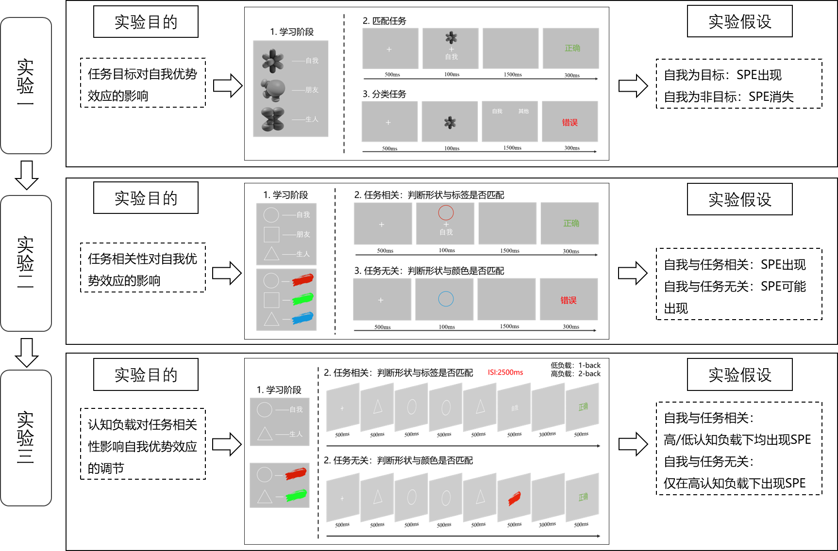
技术路线
自我信息与任务目标对立
自我信息与任务目标无关
认知负载的调节
Notes:
由此我们设计了三项实验。在实验1中我们探究了加工优先级对自我优势效应的影响。我们认为自我信息能够自下而上地自动加工，但在具备明确的加工优先级时，由于人的认知加工灵活性，人会优先加工任务目标。所以我们假设，当自我信息与任务目标一致时将出现SPE，当自我信息与目标不一致时，目标优势强于自我优势，不会出现SPE。由于在实验1中自我作为非目标时，自我信息与任务目标相互对立，完成分类任务需要抑制自我信息加工，无法观察到自我优势效应。如果自我优势效应是自下而上自动的加工，当对自我信息的抑制减弱时，将出现自我优势效应。所以我们设置了实验2，在实验2中自我信息与任务目标无关，完成任务不依赖于抑制自我信息加工。我们假设，当自我与任务无关时将出现微弱的SPE，当自我与任务有关时将出现稳健的SPE。若实验2中的任务无关条件观察到自我优势效应，则说明自我信息是自下而上自动地加工。在实验3中我们引入了认知负载进一步验证自我与任务无关时是否存在自我信息自下而上的加工。我们假设，当自我与任务无关时，高认知负荷下的自我优势效应强于低认知负荷下的自我优势效应。因为相比于低认知负荷，在高认知负荷下，被试缺乏足够的认知资源来抑制任务无关的自我信息，自我信息若是自下而上自动地加工，自我优势效应将增大。而当自我与任务有关时，无论认知负荷高低，均会出现自我优势效应。

Slide 5
研究进展

Slide 6
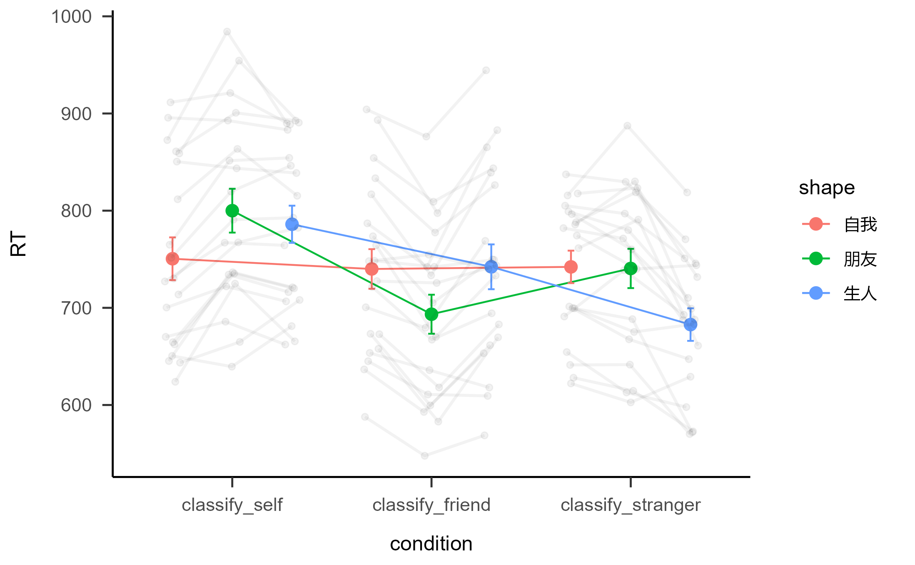
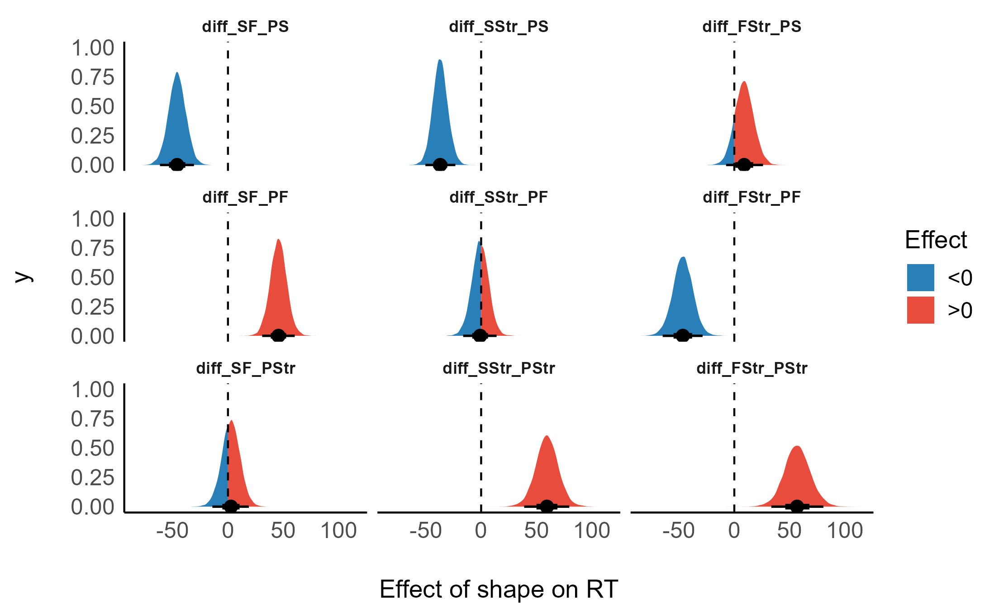
实验1（完成）
被试：
收集60位被试，排除一位整体正确率低于70%的被试，有效被试数为59。女性29人，男性30人。
结果：
Notes:
结果发现，加工优先级影响自我优势效应。当优先加工自我时，自我的反应速度最快，表现出自我优势效应。当优先加工朋友/生人时，朋友/生人的反应速度加快，自我优势效应消失。这个结果与实验假设相符。

Slide 7

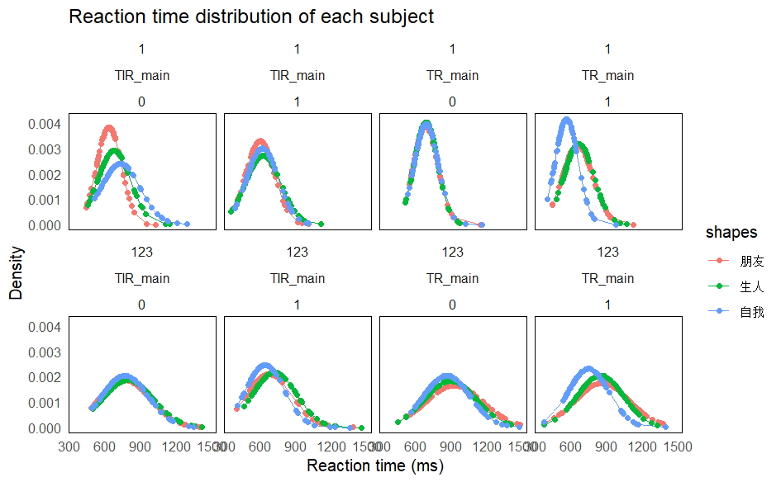
实验2
实验设计
实验程序
数据收集
数据分析
结果撰写
程序编写
程序自检
预实验
停止数据收集脚本
预实验数据分析脚本
数据分析脚本
预实验单被试反应时分布：
自我与任务有关：匹配条件出现SPE
自我与任务无关：匹配条件，有一个被试出现微弱的SPE
Notes:
实验1探究。。。实验1假设。。。

Slide 8
实验3
实验设计
实验程序
数据收集
数据分析
结果撰写
待讨论完善
程序编写
× 程序自检
× 预实验
停止数据收集脚本
预实验数据分析脚本
数据分析脚本
Notes:
实验1探究。。。实验1假设。。。

Slide 9
文件夹管理

Slide 10
Github

